Slide 1
ضرب الاعداد الصحيحة

Slide 2
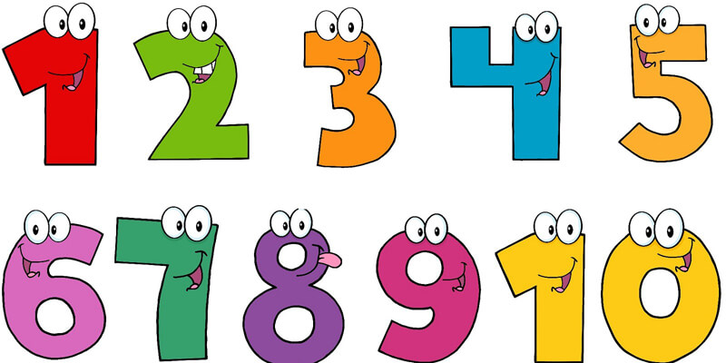
قاعدة جمع الاعداد الصحيحه

Slide 3
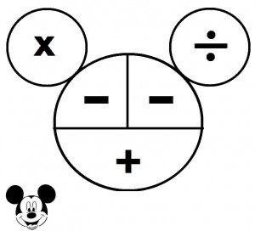
قاعدة ضرب الاعداد الصحيحه

Slide 4
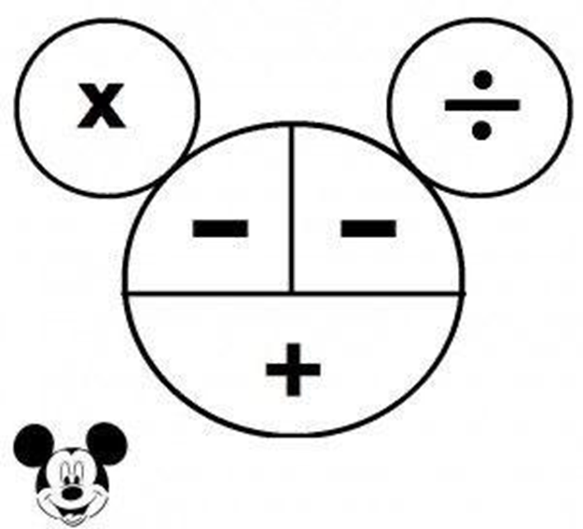

Slide 5
ص 77

Slide 8
ص 78

Slide 9
ص 79

Slide 10
ص 79

Slide 11
ص 79

